Slide 1
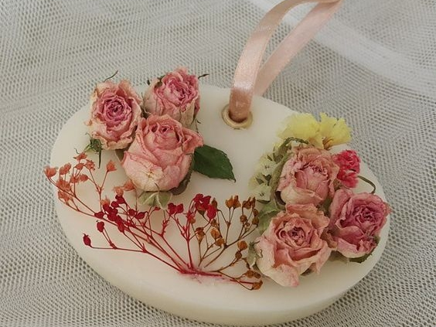
Флорентийское саше
Познавательная
лекция
для учащихся
5-9 классов
Автор:
Ольга Михайловна Степанова,
учитель английского языка
МБОУ «Цивильская СОШ №1
имени Героя Советского Союза
М.В. Силантьева»
города Цивильск Чувашской Республики
2019

Slide 2
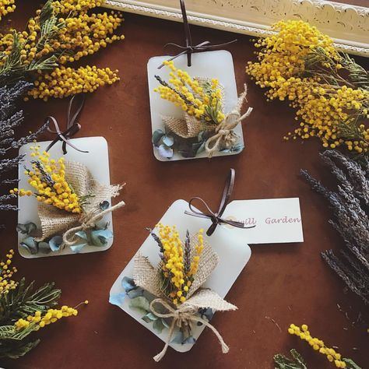
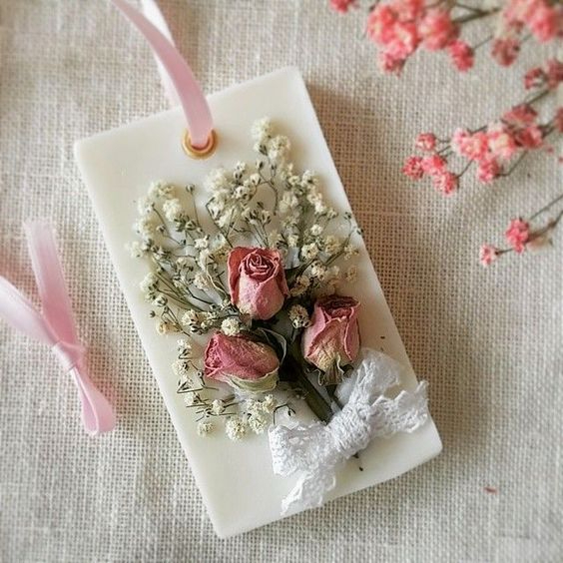
Хотите, чтобы в доме пахло мандаринами и корицей или другим любимым вам ароматом? При этом в воздухе не было вирусов и бактерий! А ароматизатор был натуральным и красивым? Сделайте флорентийское саше!

Slide 3
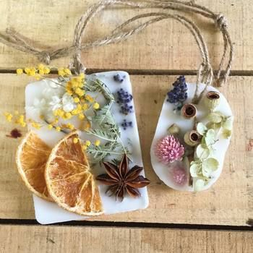
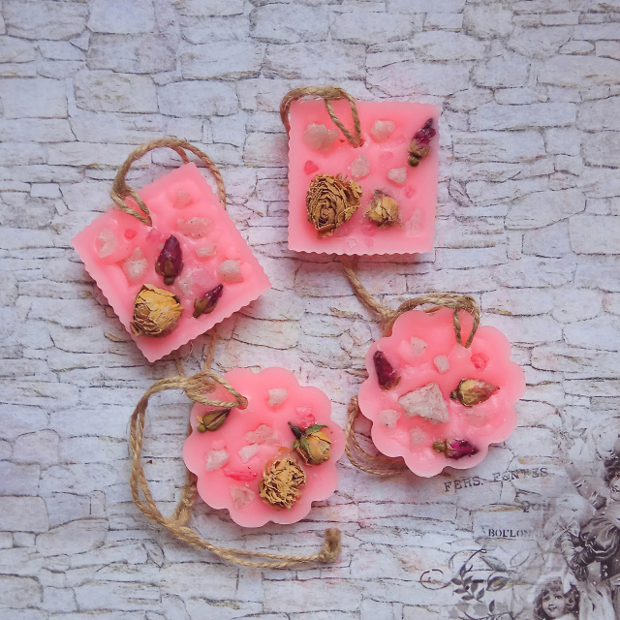
Его название произошло от названия итальянского города, в котором продаются знаменитые подобные саше в старейшей аптеке Farmaceutica di Santa Maria Novella, существующей с 1612 года.

Slide 4
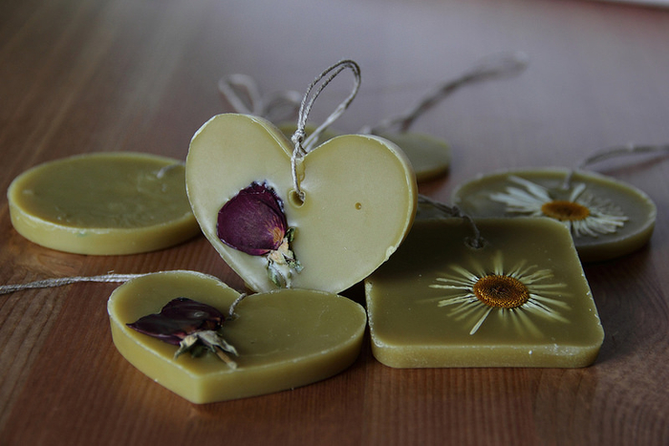
На протяжении почти четырех веков по сей день в ней можно купить ароматные саше и другие средства, изготовленные по старинным рецептам.

Slide 5
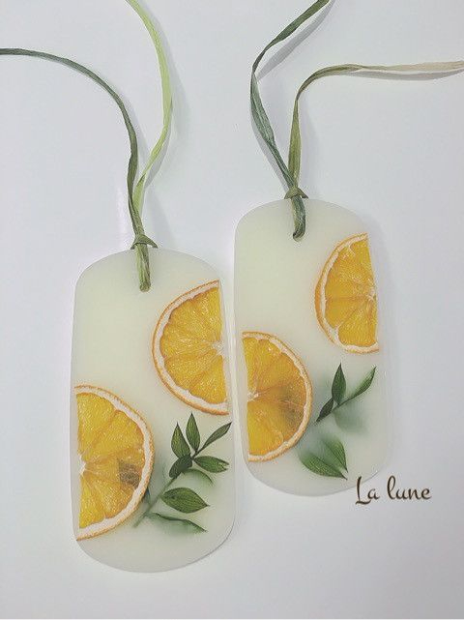
Для чего можно использовать ароматную восковую пластинку:
- Если повесить ароматическую плитку в комнате - будет чувствоваться легкий запах эфирных масел и пчелиного воска во всём помещении.

Slide 6
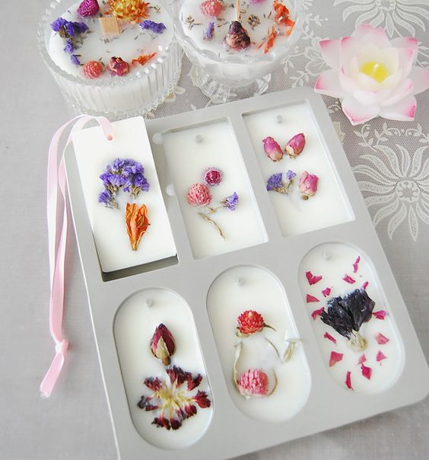
- Подобрав бодрящий состав эфирных масел и, поместив саше на рабочем столе, вы получите источник хорошего настроения и высокой работоспособности.

Slide 7
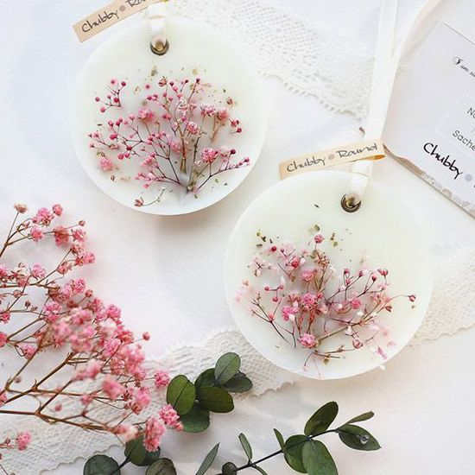
- Ароматическая плитка с успокаивающими эфирными маслами в изголовье кровати поможет быстро расслабиться и спокойно заснуть.

Slide 8
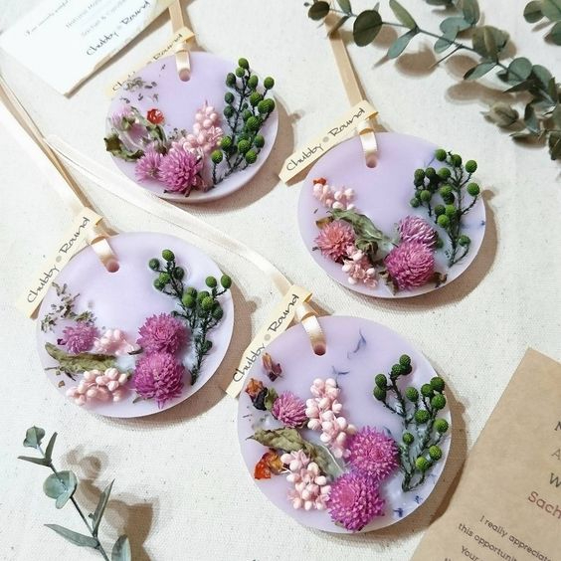
- Это прекрасный способ ароматизировать белье в шкафу.

Slide 9
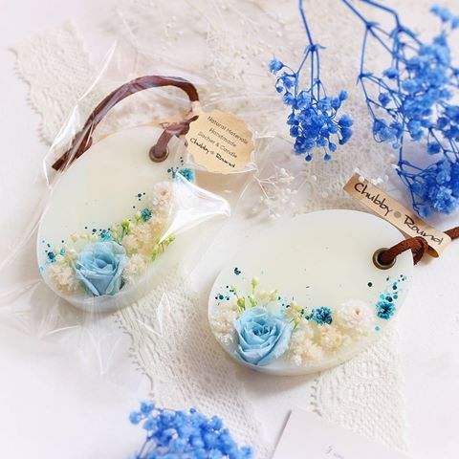
- Интересно смотрится такое саше зимой в машине вместо искусственного ароматизатора.

Slide 10
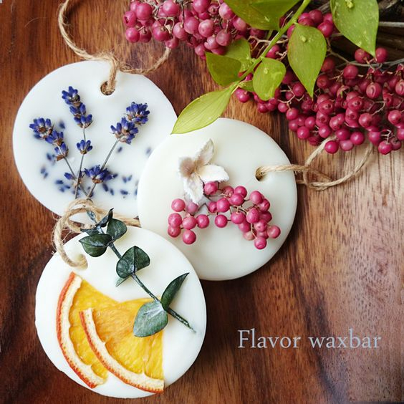
- Флорентийское саше можно использовать как оригинальный элемент в дизайне интерьера, а также как украшение для ёлки.

Slide 11
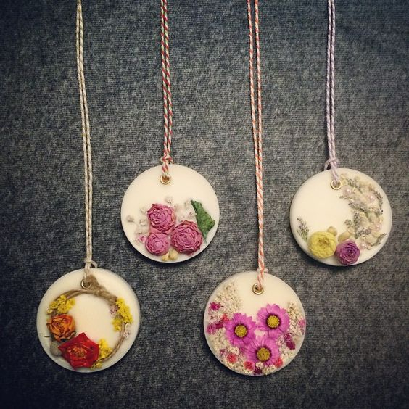
И, конечно же, это будет необычный, красивый и, к тому же практичный сувенир-подарок всем знакомым, родным и близким.
Ароматическая пластинку, сделанную своими руками, можно подарить на любой праздник (Новый год, 23 февраля, 8 марта и др.), по любому поводу и без!

Slide 12
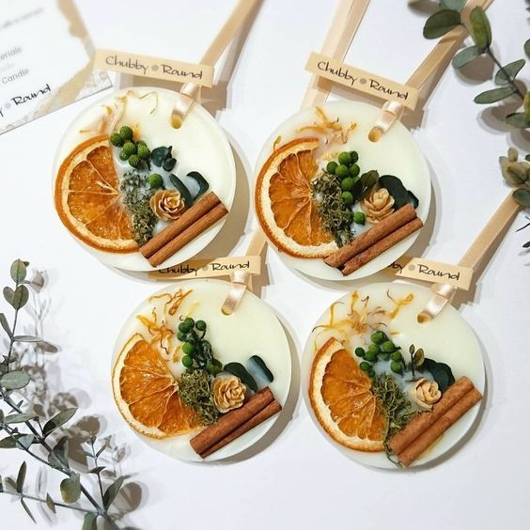
Что понадобится для
саше:
натуральный пчелиный воск (можно найти в медовых лавках, подойдёт и вощина). Натуральный воск хорошо удерживает ароматы, именно поэтому его выбирают в качестве базы для душистых саше;

Slide 13
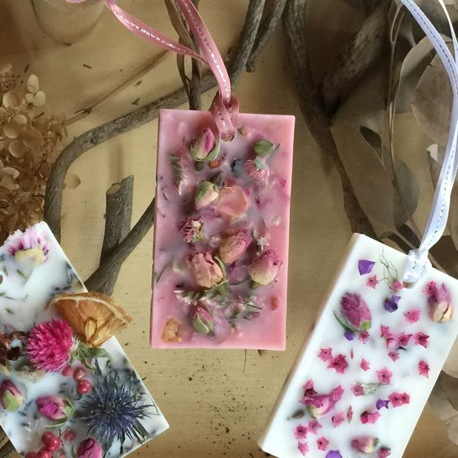
Что понадобится для
саше:
эфирные масла. Можно создать свою неповторимую композицию, которая будет настраивать на хороший лад, спокойный сон или, наоборот, тонизировать разум;

Slide 14
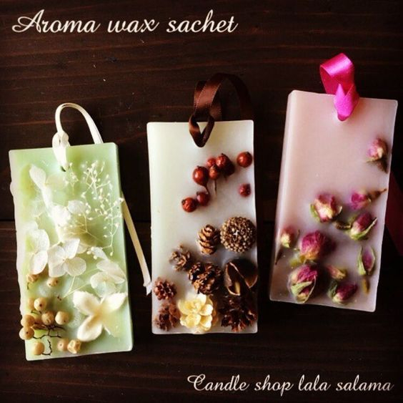
Что понадобится для
саше:
сухоцветы — цветки лаванды, лепестки розы, васильки, календула, зёрна кофе, палочки корицы, семена мака, тмина, сушёные дольки апельсина или лайма;

Slide 15
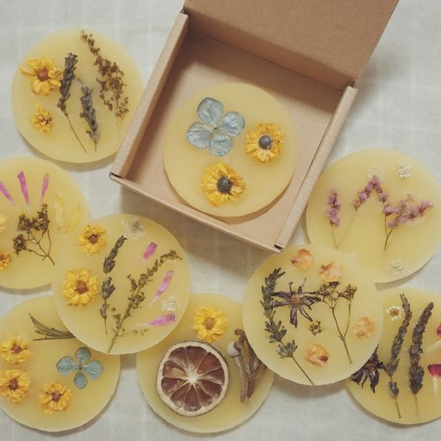
Что понадобится для
саше:
формы для саше — это могут быть силиконовые для выпечки, пластиковые контейнеры из-под йогурта или сока, крышечки;

Slide 16
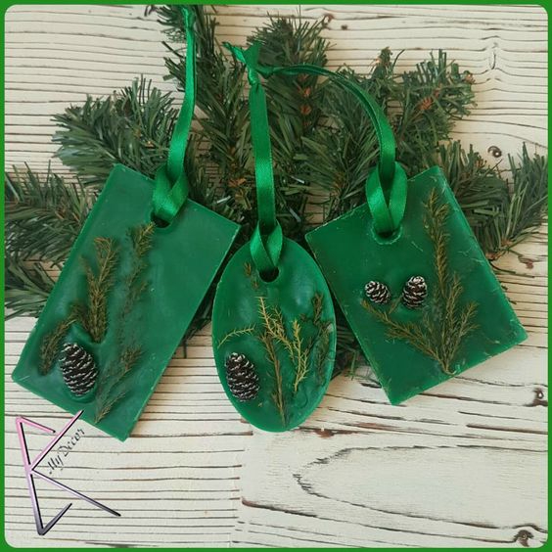
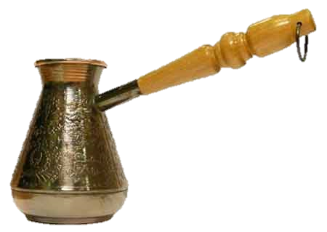
Что понадобится для
саше:
посуда для водяной бани и турка - посуда в виде ковша для приготовления кофе по-турецки (по-восточному).

Slide 17
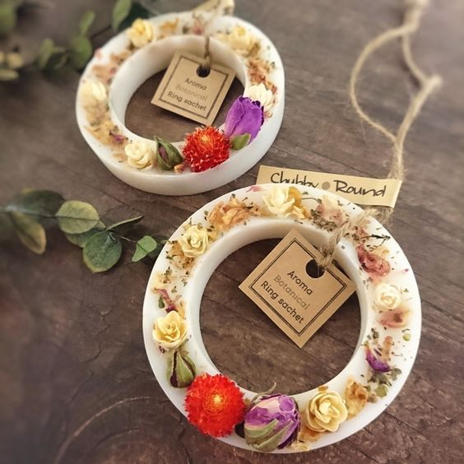
Изящный вид искусства - флорентийское саше, правда?

Slide 18
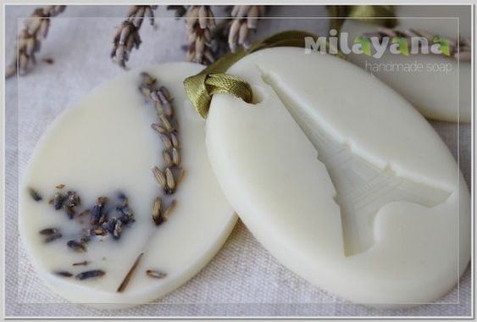
А технология изготовления флорентийского саше?
А это уже - совсем другая история.
До встречи!

Slide 19
Source:
Новогоднее флорентийское саше http://milomarket.com/531-novogodnee-florentiyskoe-sashe.html
Джима О Как сделать флорентийское саше дома https://the-challenger.ru/zdorove/uhod-za-soboj/kak-sdelat-aromatnoe-sashe-doma/

